Slide 1
Der BDKJ im Erzbistum Köln

Slide 2
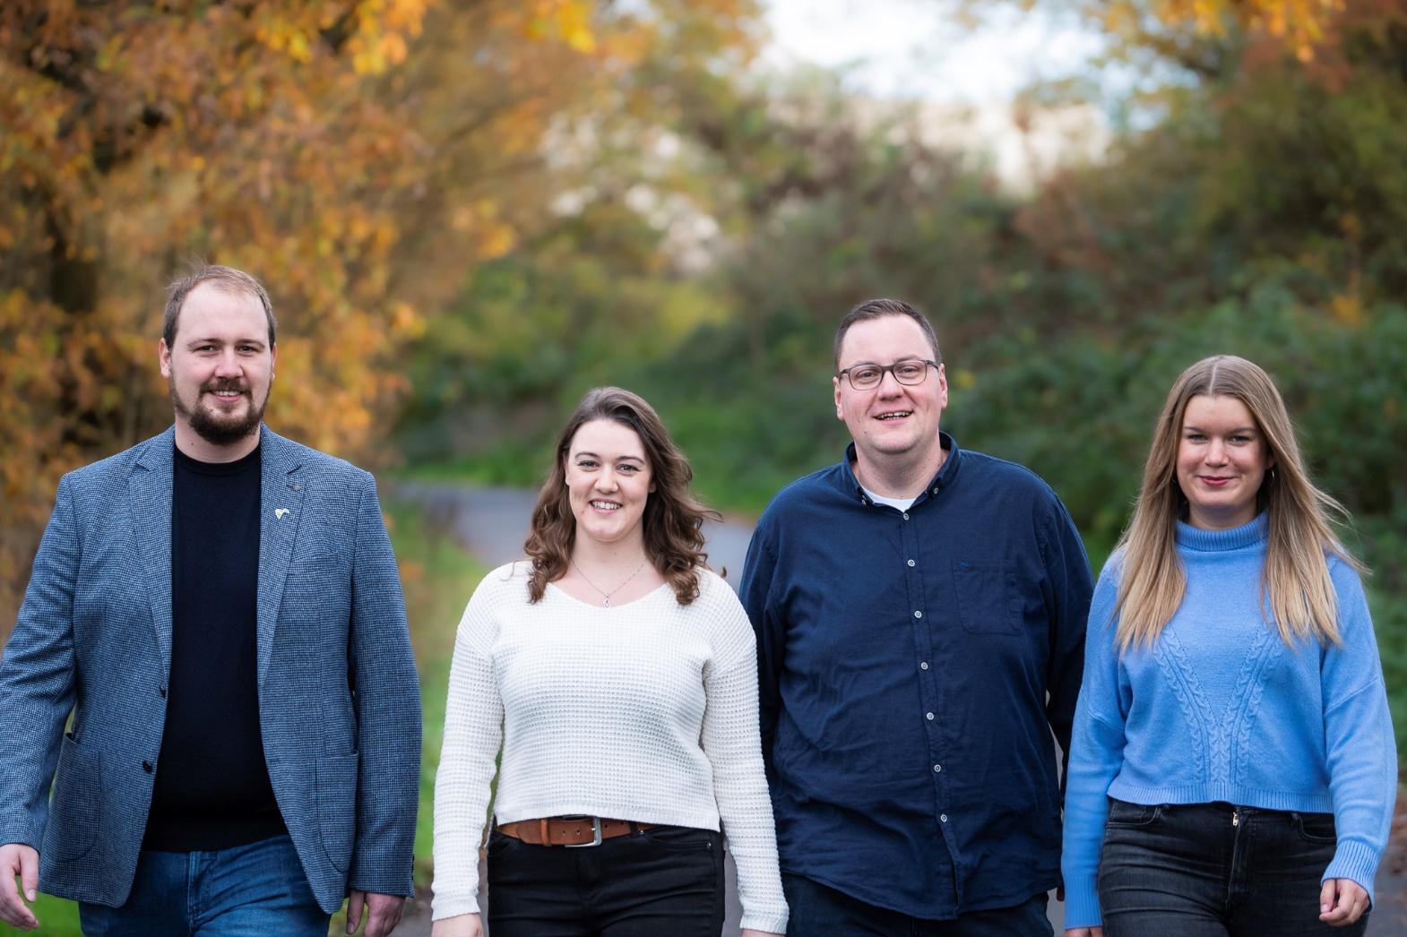

Slide 3


Diözesanversammlung 2023
Es stehen spannende Wahlen an!
Sarah und Volker kandidieren nochmal, Annika hört auf.
Für ihr Amt gibt es zwei Kandidatinnen: Katharina Kube (Kolpingjugend) und Ramona Kielblock (KjG)

Slide 4


Inklusion und Teilhabe
Arbeitshilfe zu Inklusion und Teilhabe
Erstellt von der AG Inklusion – hilft bei der
barriereärmeren Gestaltung eurer täglichen Arbeit
AG Inklusion
Die AG will öffentlichkeitswirksamer auftreten und z.B. Gespräche mit Politiker*innen und Kirchenvertretungen führen.
Wenn ihr Lust habt, dürft ihr gerne an der AG teilnehmen. Die AG freut sich über neue Teilnehmende, auch bei einzelnen Terminen.
Meldet euch gerne bei Jan (regionen@bdkj.koeln).

Slide 5

Ausstellung „Rassismus geht uns alle an“
Wir haben eine Ausstellung zum Thema Antirassismus…
im Alltag
in Gesellschaft und Kirche
und in den Jugendverbänden
erstellt. Wir wollen informieren, aber auch zur Selbstreflexion anregen. Ihr könnt sie gerne ausleihen!
Wir arbeiten gerade daran die Ausstellung barriereärmer zu gestalten. Sie wird wahrscheinlich in einfacherer Sprache vertont.
Bitte bei Katharina Kube melden, wenn ihr sie ausleihen wollt (politik@bdkj.koeln).

Slide 6
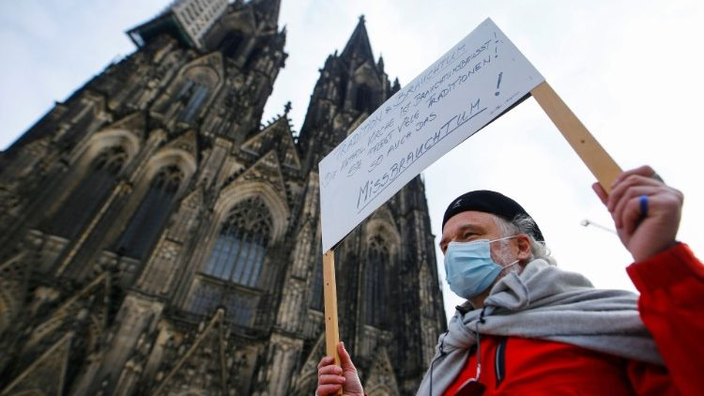
Situation im Erzbistum Köln
Wir stellen fest:
Die Stimmung ist weiterhin schlecht. Das Rücktrittsangebot von Woelki wurde noch nicht angenommen. Es gibt weiterhin Positionierungen und Aktionen gegen die Bistumsleitung
Aktuelle Entwicklungen
Auf den auf der Diözesanversammlung beschlossenen Brief an den Papst haben wir eine Eingangsbestätigung erhalten. In dem Brief wird uns der Dank des Papstes und die Bitte ums Gebet ausgerichtet.
Im Prozess #zusammenfinden wurden die Grenzen der zukünftigen Pastoralen Einheiten festgelegt. Die Form und Inhalte dieser neuen Einheiten sind bisher nicht geklärt.
Der Synodale Weg ist abgeschlossen. Der daran anschließenden Synodale Ausschuss nimmt im November 2023 seine Arbeit auf. Woelki hatte gegen die Bereitstellung von Geldmitteln für den Synodalen Ausschuss votiert. Woelki kritisiert dies.
Wie nehmt ihr die Stimmung wahr?

Slide 7
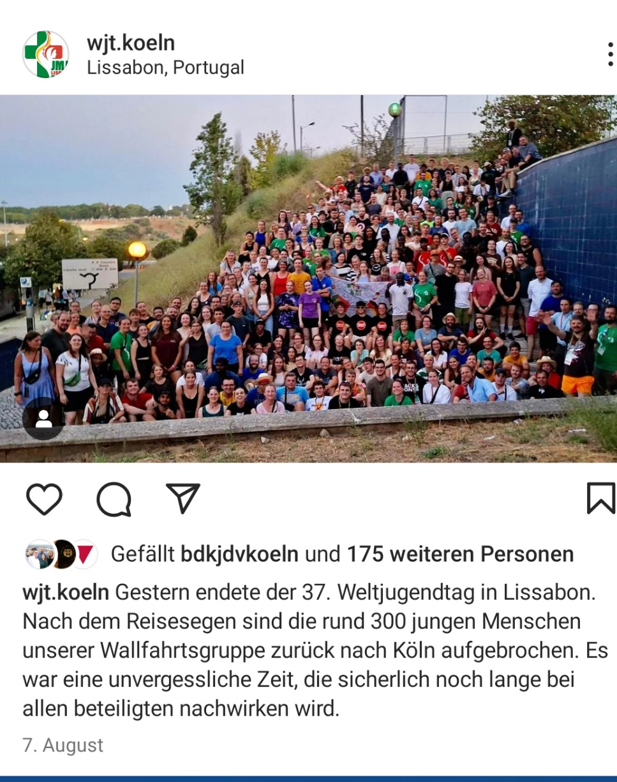

Weltjugendtag

Slide 8
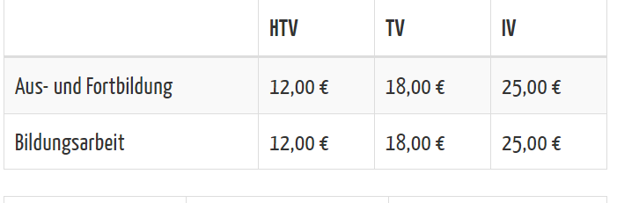
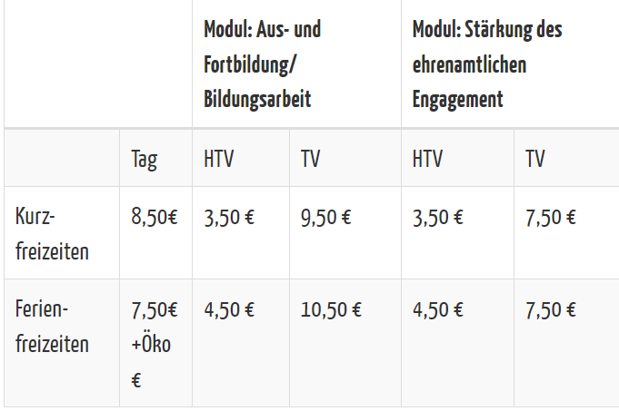
Kinder- und Jugendförderplan
Für Projekte sowie Aktionen und offene Veranstaltungen gibt es Pauschalzuschüsse.
Gültig ab 1. Oktober 2023
Notes:
Unter anderem auch über den BDKJ NRW und LJR

Slide 9

Sterntaler – Dein Lohn fürs Ehrenamt
Aufwandsentschädigung in Höhe von 250 € pro Monat
für bis zu sechs Monate
Für Ehrenamtliche, die hauptverantwortlich eine Aktion/ Projekt für ihren Verband organisieren
Anträge gerne stellen (aktuell keine Frist)
7x700 EUR für Teamevents
Stellt einen Antrag euer Teamevent in Höhe von 700 EUR!
Auf allen Ebenen
Egal ob eine Fortbildung, Teambuilding oder einfach nur Spiel und Spaß!
Infos zu allen Förderbereichen findet ihr auf jugendstiftung-morgensterne.de

Slide 10

72-Stunden-Aktion
Uns schickt der Himmel

Slide 11
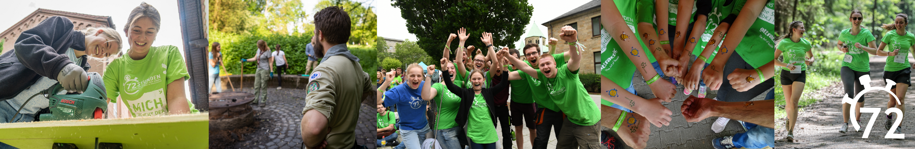
Was ist die 72-Stunden-Aktion?
Die 72-Stunden-Aktion 2024…
…ist eine dezentrale Sozialaktion des BDKJ und seiner Verbände.
…findet bundesweit statt
…macht in 72 Stunden die Welt ein bisschen besser.

Slide 12
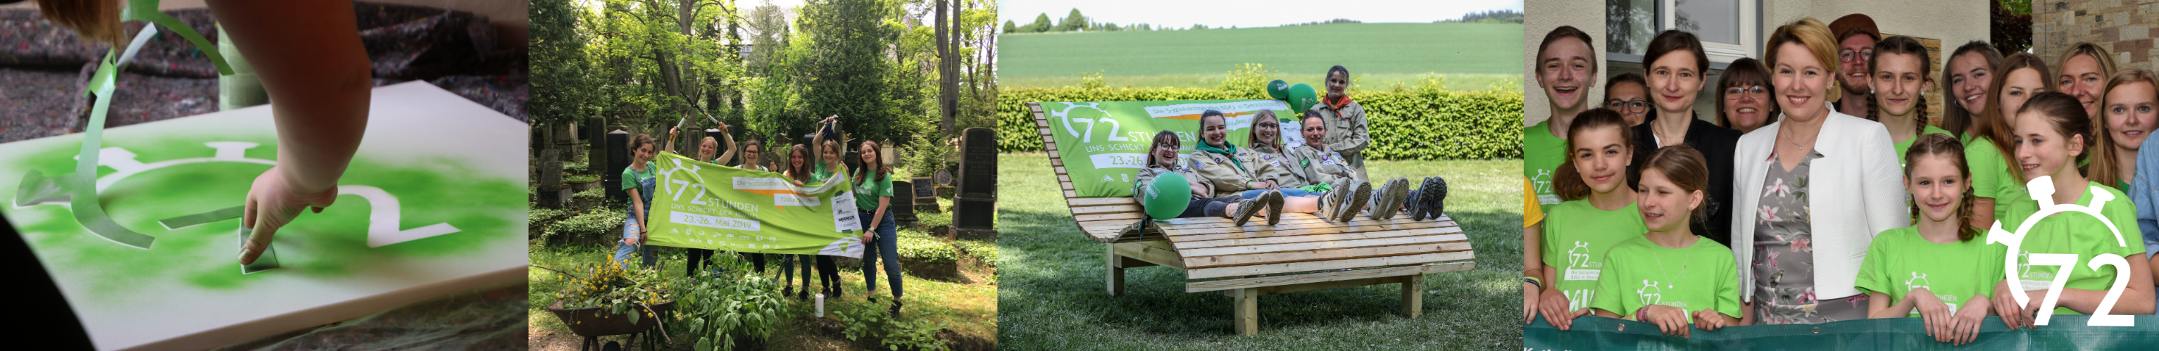
Wer kann mitmachen?
Gruppen aus den Verbänden des BDKJ
Gruppen anderer Institutionen
Alle anderen interessierten Menschen, die sich engagieren möchten
Anmeldung für Gruppen möglich

Slide 13

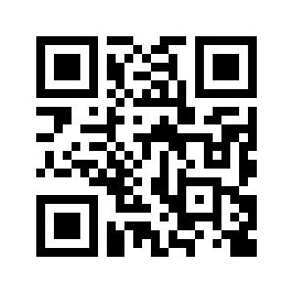
Noch nie dabei gewesen?
https://youtu.be/K0sVg2XNnEE
Alternativ auf euren
eigenen Geräten:

Slide 14

Koordinierungs-Kreise
Gründung ab April 2023 möglich
Ihr macht im Vorfeld Werbung für die Aktion. Ihr motiviert die Gruppen. Ihr seid Ansprechpersonen während der Aktion.
Ihr macht die Aktion bei politischen, gesellschaftlichen und kirchlichen Funktionsträger*innen bekannt. Ggf. plant und begleitet ihr deren Besuch.
Ihr werdet von der diözesanen Steuerungsgruppe unterstützt (Vernetzungstreffen, Input, Material, Banner …)

Slide 15

Hast du Fragen …. und …

Slide 16
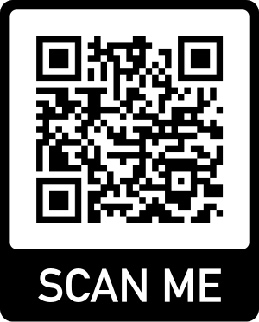
Hier kannst du uns finden
Bund der Deutschen Katholischen Jugend (BDKJ) Erzdiözese Köln
Steinfelder Gasse 20-22
50670 Köln
www.bdkj.koeln
facebook.com/bdkj.koeln
Instagram: @bdkjdvkoeln
Youtube: BDKJ DV Köln
Unsere aktuelle Kampagne: www.katholischkreuz.de
Unsere Stiftung für die Jugendverbandsarbeit:
www.jugendstiftung-morgensterne.de; @jugendstiftung.morgensterne
Monatlicher Newsletter

Slide 17
Noch Fragen?
Meldet euch gerne bei mir! andres@bdkj.koeln

